Slide 1
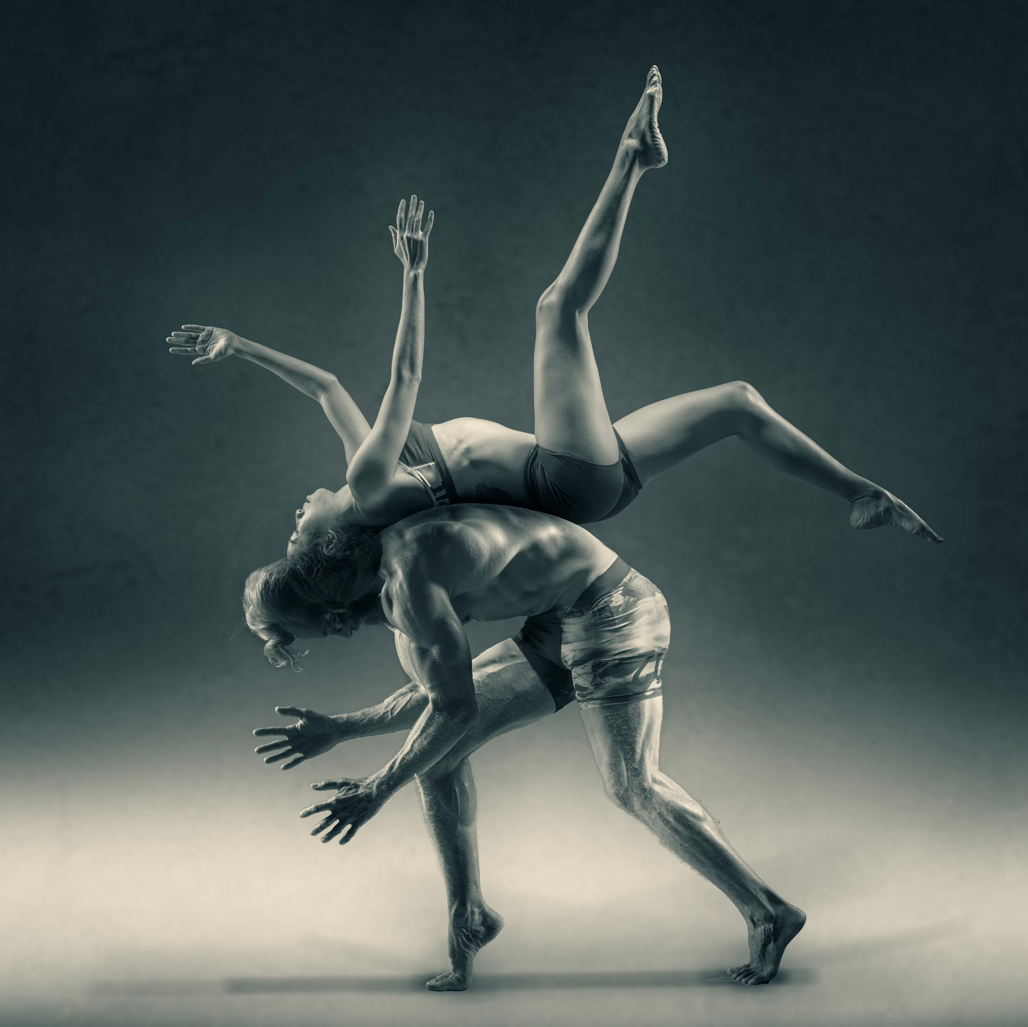
Aplikovaná kineziologie v praxi
bp4833,4850 Kineziologie, Algeziologie a odvozené techniky diagnostiky a terapie
Mgr. Zuzana Kršáková

Slide 2
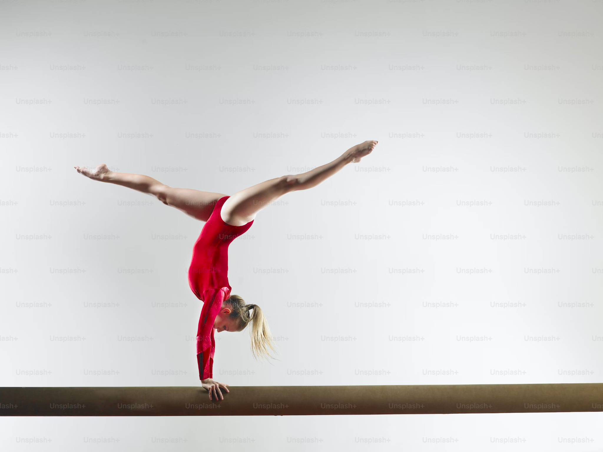
Ruka - gymnastika
Dívka,16 let, uvádí občasné bolesti obou zápěstí při dopadu, pocit nestability, a to převážně P zápěstí. V dětství prodělala běžné dětské nemoci. 2018 zlomenina záprstních kůstek na PHK. Aktivně se věnuje sportovní gymnastice 10 let. V současné chvíli má tréninky 4x týdně po třech hodinách.

Slide 3
Ruka
gymnastické prvky - axiální komprese, torzní síly, distrakce a nárazy - která struktura důležitá pro axiální stabilizaci zápěstí a předloktí a disipaci sil proximo-distálně?
přemet, rondát, salta, hvězdy, apod. - zrychlení - zátěž
zranění - špatná technika provedení
rozložení váhy a opora pro kvalitní a bezpečný odraz od rukou (přetížení jedné části zápěstného kloubu)
tvrdé/měkké žíněnky (zátěž klouby/neúměrná DF)

Slide 4
Ruka
asi polovinu mladých gymnastů a gymnastek trápí bolesti zápěstí
sy bolestivého zápěstí (bolesti trvající déle než 3M - poškození ligament, TFCC, chondromalácie karpu)

Slide 5
Ruka
Co nás bude u této gymnastky zajímat?
Bolest (zátěž/klid)?
Lokalita?
Omezení RP?
Aktivní pohyb/Pasivní pohyb
Opora?

Slide 6
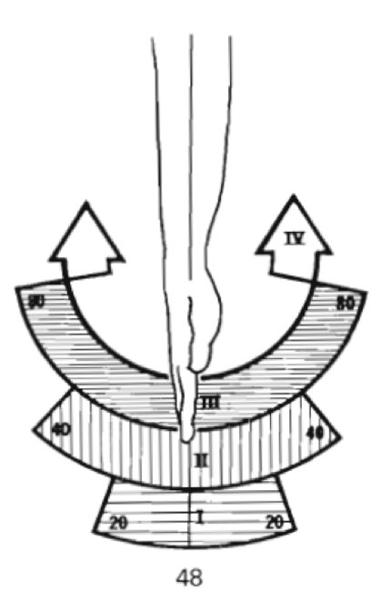
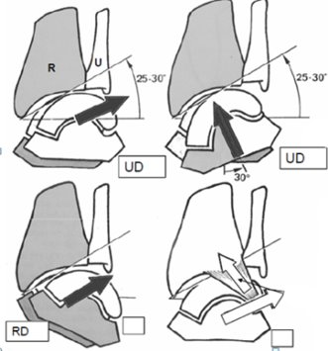
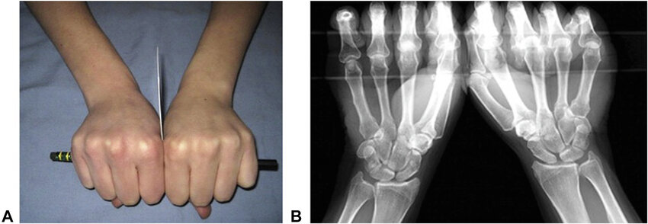
Ruka
Co nás bude u této gymnastky zajímat?
Notes:
20°- rozsah max. využití, ligamenta jsou relaxovaná, malý intraartikulární tlak ​
40°- rozsah volného pohybu, vzrůstá intraartikulární tlak a tenze ligament​
80°- hranice max. rozsahu pohybu, intraartikulární tlak a tenze ligament je maximální​
Nad 80°- sektor patologického posunu
lehká UD (30°): pozice max. stability- os lunatum v kontaktu s radiem, tah svalů stabilizuje​

Slide 7
Ruka - opora
1. fáze opory Aktivace m. ECR (DF a RD)
mm. interosseii dorsales - ABD metakarpů a rozvinutí dlaně, extenze prstů
2. fáze opory stabilizace metakarpů koaktivací mm. interosseii dorsales et palmares a extenze nahrazena aktivitou flexorů prstů
Tzv. funkční ruka - předpoklad (efekt kvality terapie)

Slide 8
Ruka a předloktí - opora
Symetrická opora o obě předloktí (3. měsíc), manipulace s hračkou ve střední pozici (bez dukcí) a v DF
Opora o obě předloktí (5. měsíc) asymetrická opora - jedna manipulační, druhá opěrná - téměř výhradně DF s RD (u zdravých jedinců se i později tato kombinace objevuje nejčastěji, i ve švihových pohybech fázickou končetinou)
Aspekce u dětí i zdravých jedinců - spontánní opora, rovnovážné reakce (dobrá prognóza terapie)

Slide 9
Ruka a předloktí - opora
Zásadní vliv postavení LOK a RK na sílu ruky
Agonisticko-antagonistická koordinace svalů RK zásadní pro jemnou motoriku
Autoři Thomas et.al - 8t. silový trénink v oblasti HK, signifikantní zvýšení SS v oblasti hand-grip testu

Slide 10
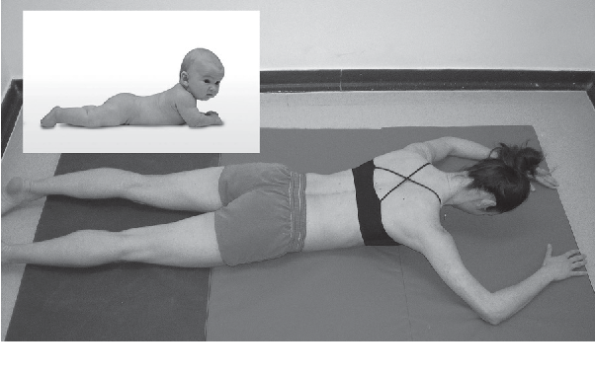
UKŘ - kineziologie
m. subscapularis a m. pectoralis major (přitahují hrudník k humeru - ventrodorzálně)
m. LD propojuje HK s pánví a DK - udržuje hrudník nad podložkou v T rovině (rotace střední a dolní Thp), spodní vlákna kraniální tah pánve - lokomoce vpřed
posun trupu kraniálně (m. coracobrachialis a m. supraspinatus)
Kobesova, A., Dzvonik, J., Kolar, P., Sardina, A., & Andel, R. (2015). Effects of shoulder girdle dynamic stabilization exercise on hand muscle strength. Isokinetics and exercise Science, 23(1), 21-32.

Slide 11
UKŘ - kineziologie
25-30 min., 1-2 min. pauza mezi pozicemi,5krát týdně po dobu 6 tt (3M VLB, klek na 4 statika - dynamika (rocking), medvěd, nízký šikmý sed billat.)
izometrická výdrž (30-120s) v správné pozici (centrace kloubů, stabilizace lopatek), decentrace-únavou, pauza
Kobesova, A., Dzvonik, J., Kolar, P., Sardina, A., & Andel, R. (2015). Effects of shoulder girdle dynamic stabilization exercise on hand muscle strength. Isokinetics and exercise Science, 23(1), 21-32.
Notes:
zvýšení síly training group tripod pinch strength test dominantní ruky
zvýšení celkového výkonu hand-grip test nedominantní ruky

Slide 12
UKŘ-kineziologie
Kobesova, A., Dzvonik, J., Kolar, P., Sardina, A., & Andel, R. (2015). Effects of shoulder girdle dynamic stabilization exercise on hand muscle strength. Isokinetics and exercise Science, 23(1), 21-32.

Slide 13
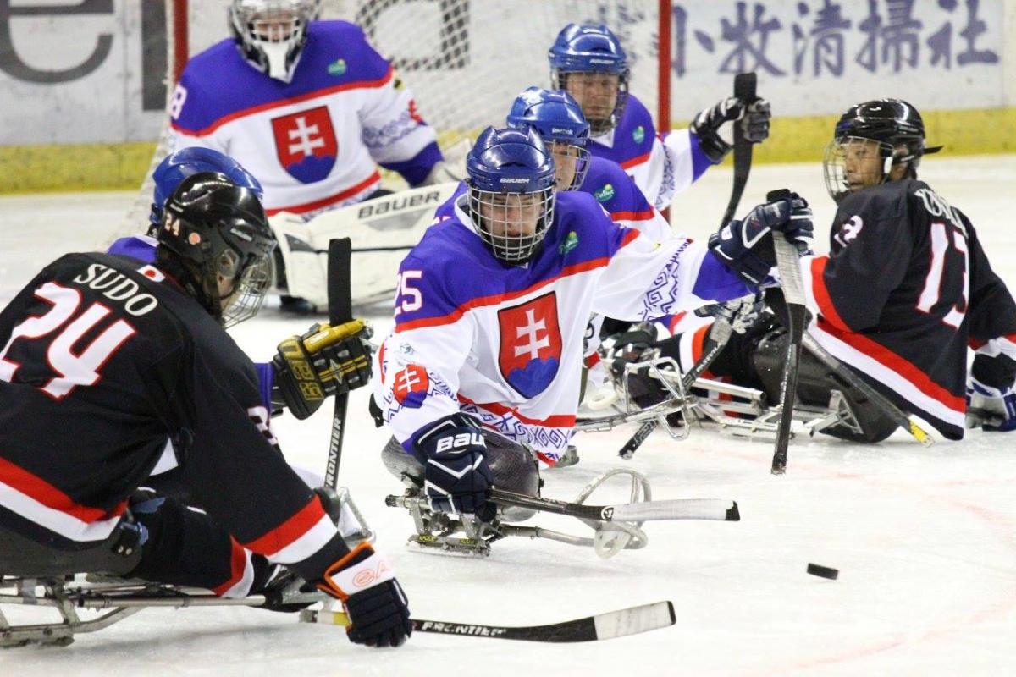
Loket a předloktí
Parahokejista, 43 let (oboustranná nadkolenní amputace) bolest přímo v oblasti L epikondylu již 1 rok, bolest pouze při zátěži, vyvolá bolest 8-9/10, po tréninku otok v daném místě, masáže a stretching pomůže na chvilku, celkově zhorší, dlouhodobě epikondylární páska - pomáhá jen na chvíli.
https://www.paralympic.org/news/ostersund-2017-factfile-slovakia

Slide 14
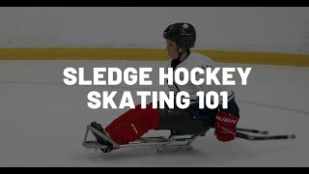
Loket a předloktí

Slide 15
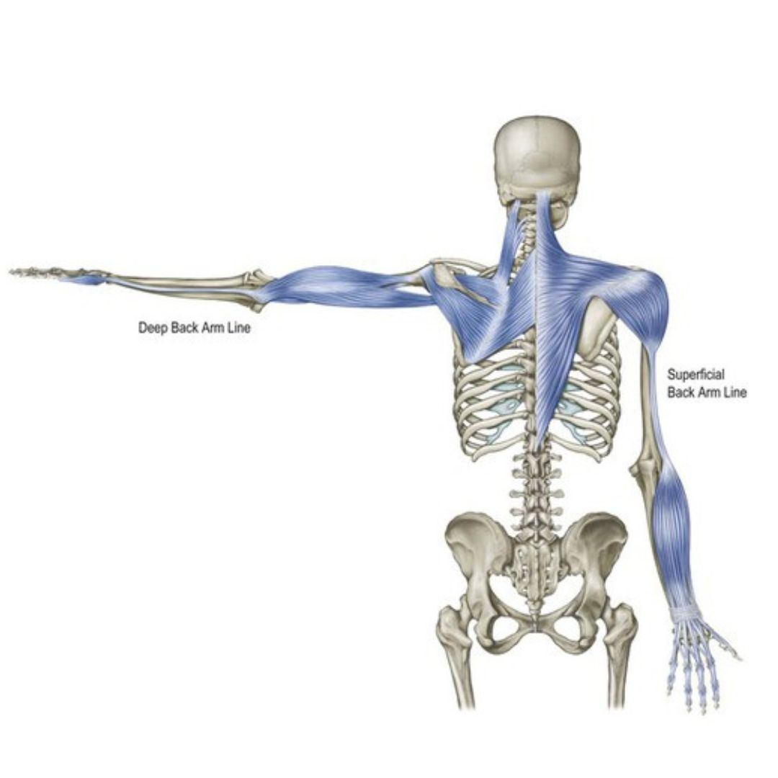
Loket a předloktí
Co nás bude u tohoto para hokejisty zajímat?
Bolest (zátěž/klid)?
Lokalita?
Omezení RP?
Aktivní pohyb/Pasivní pohyb

Slide 16
Analýza pohybu z pohledu kineziologie
Příprava na odraz (FLX v LOKK a RKK) do 60 st. koncentrická kontrakce m. PecMaj pars clavicularis, m. deltoideus pars anterior, m.coracobrachialis - inhibice exc. kontrakcí m. teres minor, major, inraspinatus a napětím lig. coracohumerale
Flexe 60-90 st. konc. kontrakce m. trapezius, serratus anterior - inhibice exc. kontrakcí m. LD a kostosternálními vlákny m. PecMaj, 60 st. rotace scapuly (30 st. SC a 30 st. AC) - hokejky pod úhlem 45 st.
3. Flexe 120-180 st. - ne moc efektivní (souhyb trupu) - nedostane se hráč obvykle do tohoto rozsahu

Slide 17
Analýza pohybu z pohledu kineziologie
maximální efektivita FLX v LOK největší 80-90 st. pro m. BB, 100-110 st. pro m. brachioradialis (více se zapojuje m. brachioradialis jako flexor lokte v průběhu hry)
poměr konc:exc. kontrakce - odraz v “pushing” fáze - silně koncentrická kontrakce EXT LOK a RK, inhibice FLX
efektivita EXT - 20-30st. FLX v LOK, nejmenší v plné EXT, plná FLX - prestretch, nahromadění elastické E - větší efektivita

Slide 18
Analýza pohybu z pohledu kineziologie
FLX v RK, simultánní EXT RK a LOK větší efektivita m. TB, přidružena FLX trupu (moment po odrazu při “forward striking”)
BP, Kršáková

Slide 19
Měkká (kontraktilní) tkáň - porucha
Lokální bolest, častokrát zhoršena po předchozí zátěži
Spojena se zátěží (odporem) často trauma v anamnéze
Pozitivní odporové testy, obvykle bez omezení RP
Pasivní pohyb volný, bolest až při pohybu do max. protažení, aktivní pohyb při adekvátní zátěži - bolest
Bolest= adekvátní stimul pro přestavbu kolagenu
Přetahování šlach ve fázi velké bolesti (6/10 a více) - blbost, odolnost vůči tahu!!!

Slide 20
Měkká (kontraktilní) tkáň - porucha
https://eliteperformancescience.wordpress.com/2014/09/17/tendinopathy-by-sean-docking/

Slide 21
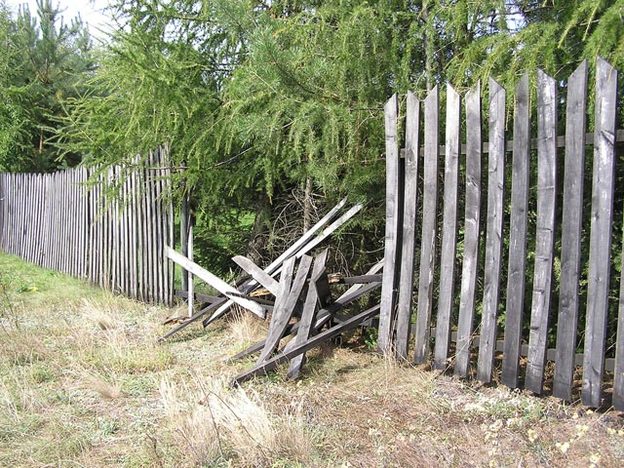
Měkká (kontraktilní) tkáň - porucha
https://www.fencespecialists.com/2011/03/03/repairing-an-older-fence/

Slide 22
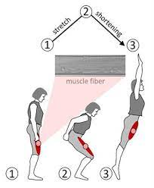
Měkká (kontraktilní) tkáň - porucha
Čemu se na začátek vyhnout?
Eliminace aktivit, které vyvíjí kompresivní zatížení postižené šlachy (strečink postiženého svalu či přímá manuální komprese šlachy)
Vyhnout se aktivitám Stretch-shortening cyklu (plyometrie)
Protizánětlivé léky můžou v této fázi být prospěšné
https://www.frontiersin.org/research-topics/10437/the-stretch-shortening-cycle-of-active-muscle-and-muscle-tendon-complex-what-why-and-how-it-increases-muscle-performance

Slide 23
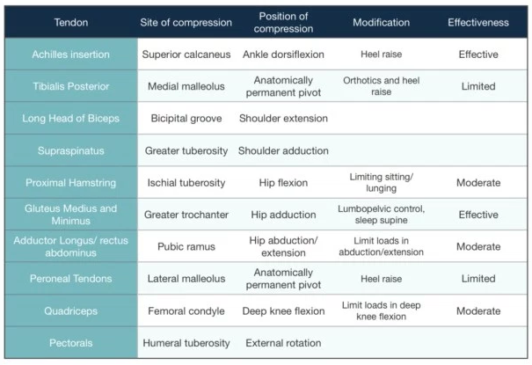
Měkká (kontraktilní) tkáň - porucha
https://www.physio-pedia.com/Tendinopathy_Rehabilitation

Slide 24
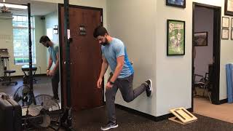
Měkká (kontraktilní) tkáň - porucha
Fáze - Izometrie (fáze silné bolesti 6 a více z 10), analgetický efekt, 2-3/10 OK progrese zátěže (30-45s výdrž, 4-5 sérií, 2-4krát denně, postupně progres až k 70% MVC, např. “Quad isometric” - u zdi)

Slide 25
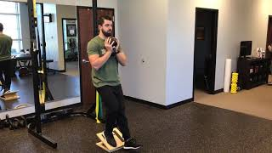
Měkká (kontraktilní) tkáň - porucha
2. Fáze (Izotonické kontrakce “Heavy and slow”)
Bolest na 2,3 z 10, postupná zátěž šlachy (pokud nezvýšime mírně intenzitu bolesti, která do 2-4hod. odezní - např. z 2/10 na 4/10 nezatěžujeme dostatečně!!!)
Příliš velké zvýšení bolesti 5 a více z 10 či přetrvávání bolesti 1-2 dni - příliš velká zátěž!!!
Velký ROM s pomalou excentrickou a koncentrickou fází (6-8 op., 3-4 série, 1xdenně, 24hod. pauza)
Může trvat 8-12 týdnů - trpělivost!!! day-off - izometrie
Pokud bolest odezní po 1-2 sezeních, nebyla skutečná tendinopatie, ta chce čas pro dostatečnou adaptaci struktur.

Slide 26
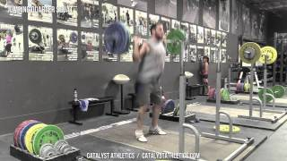
Měkká (kontraktilní) tkáň - porucha
3. Fáze (Energy storing loading, dynamická zátěž)
light, low intensity SSC exercises (plyometrie) - postupně využíváme elastické komponenty kontraktilní tkáně
1x á 2-3 dny, střídat z fáze 2
Přidáváme postupně max. po 1 cviku, cíl 3-4 cviky, 2-3krát týdně, plus “Heavy slow” (fáze 2) 3-4krát týdně

Slide 27
Měkká (kontraktilní) tkáň - porucha
4. Fáze Specifické sportovní zátěže (plyometrie)
Pokud bez významného zvýšení bolesti ve fázi 2
Ideálně podobná cvičení jak ve fázi 2, ale specifičtější a s vyšší intenzitou
Progrese v této fázi 24-48 hod. pauza pro zvýšení tolerance kontraktilní tkáně

Slide 28
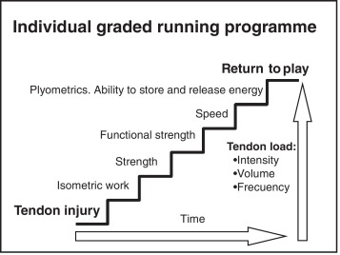
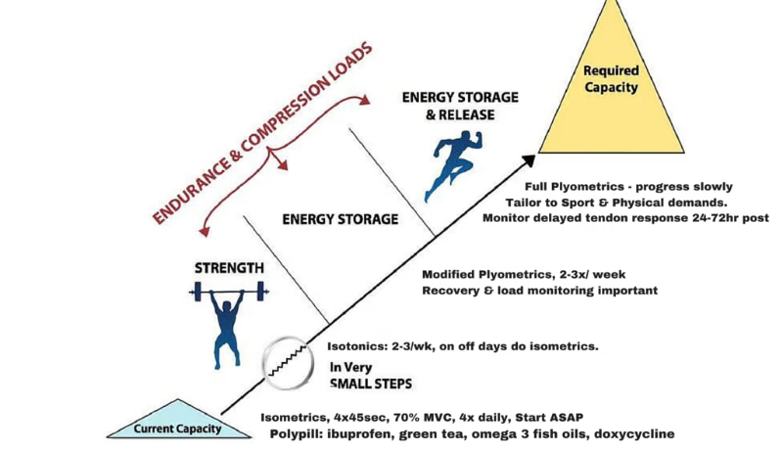
Měkká (kontraktilní) tkáň - porucha
https://www.physio-pedia.com/Tendinopathy_Rehabilitation

Slide 29
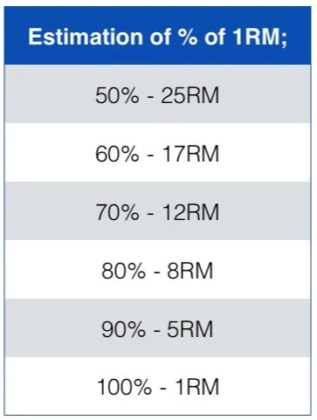
Měkká (kontraktilní) tkáň - porucha
https://www.physio-pedia.com/Tendinopathy_Rehabilitation

Slide 30
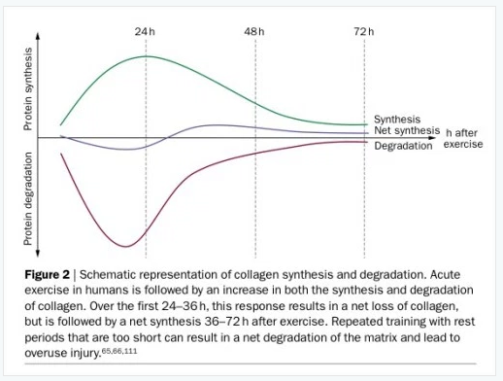
Měkká (kontraktilní) tkáň - porucha
https://www.physio-pedia.com/Tendinopathy_Rehabilitation

Slide 31
Měkká (kontraktilní) tkáň - porucha
https://www.physio-pedia.com/Tendinopathy_Rehabilitation

Slide 32
Měkká (kontraktilní) tkáň - porucha
https://www.physio-pedia.com/Tendinopathy_Rehabilitation

Slide 33
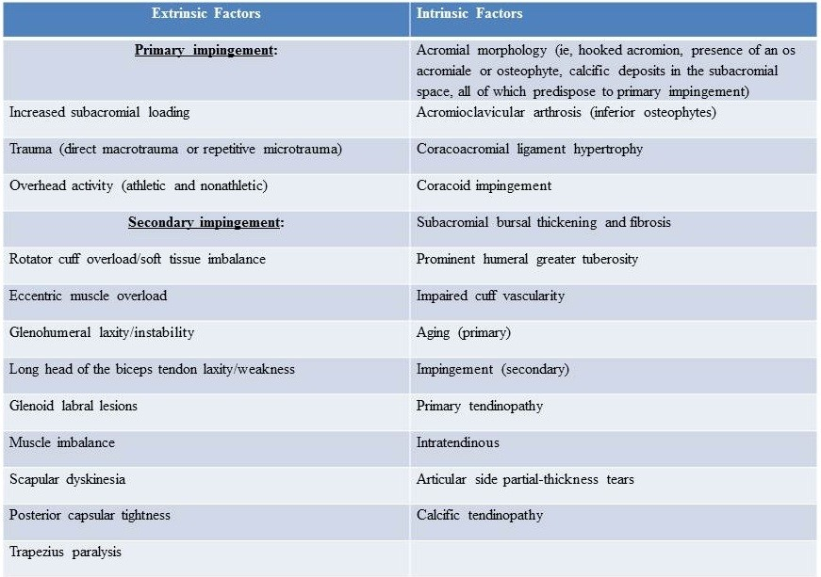
Měkká (kontraktilní) tkáň - porucha
https://www.physio-pedia.com/Supraspinatus_Tendinopathy

Slide 34
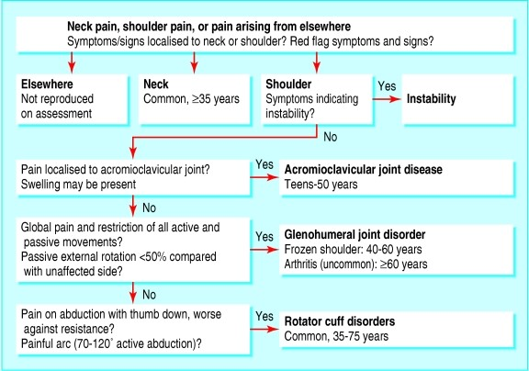
Měkká (kontraktilní) tkáň - porucha
https://www.physio-pedia.com/Supraspinatus_Tendinopathy

Slide 35
Roční tréninkový plán (upraveno na parahokej)
Makrocykly (1-3 měsíce):
přípravná fáze (začátek května-konec června, specifický drill, rozvoj síly-blízko ANP sportovce)
předsoutěžní fáze (červenec- polovina září, silovo-vytrvalostní dovednosti, flexibilita, maximální síla - 1RM, začátek tréninku výbušnosti)
soutěžní fáze (turnaje MS, ME, PH, liga - regenerace, aerobní pohyb mimo ledu, udržení rychlostní vytrvalosti, nezasahovat významně do PS sportovce!)
přechodná fáze (polovica března - začátek května, regenerace, rehabilitace-optimalizace PS hráčů, základní vytrvalost, gymnastická průprava)

Slide 36
Rehabilitace sportovce - jak?
Starostlivost se zaměřením na pacienta/sportovce
Praktičtí lékaři by měli vyloučit vážné patologie/red flags.
Zahrnout psychosociální faktory
Zobrazovací metody se nedoporučují než: a. Není podezření na závažnou patologii, b. Není uspokojující odpověď na konzervativní léčbu či symptomy nevysvětlitelně progredují c. vyšetření pravděpodobně změní léčbu

Slide 37
Rehabilitace sportovce - jak?
5. Obj. vyšetření (neurologické zkoušky, pohyblivost a/anebo SS.
6. Hodnocení progresu pacienta - validní měření
7. Edukace/Informovanost pacientů
8. Úprava/doplnění vhodné fyzické aktivity dle FIT.
9. Manuální terapie vždy v kombinaci s aktivním/dalším přístupem. 10. Pokud ne vyslovená KI (např. „red flags“) - kvalifikované důkazy o nechirurgické starostlivosti před chirurgickou.
11. Podpořit s návratem do práce.

Slide 38
Ramenní pletenec
Pohyb HK se považuje za fyziologický, pokud realizaci předchází stabilizace lopatky
Dynamicky stabilizovaná lopatka ve F rovině (funkční opora)
Koaktivace m. serratus anterius a m. trapezius střední část
Koaktivace mm. rhomboideii a kaudální snopce m. serratus anterior (stabilizace ve F rovině - ADD-ABD lopatky)
Koaktivace kaudálních snopců m. serratus anterior, m. trapezius vs. m. levator scapulae a m. pectoralis minor (stabilizace elevace-deprese)

Slide 39
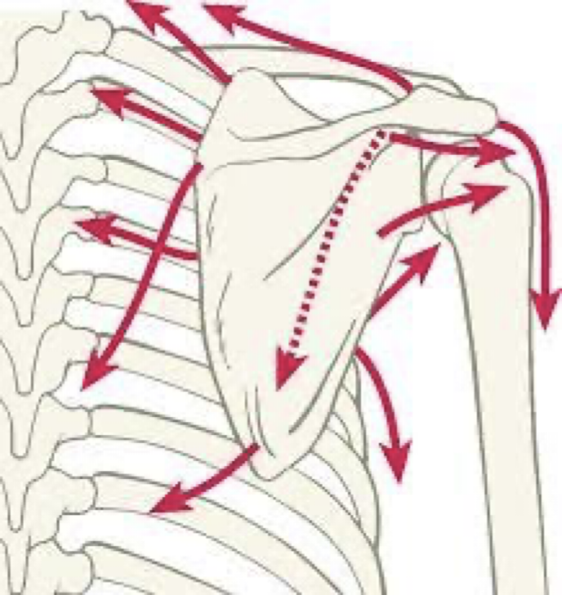
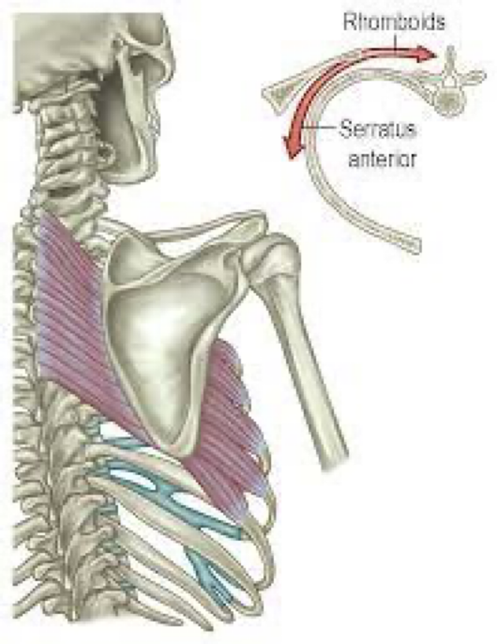
Ramenní pletenec

Slide 40
Ramenní pletenec
Čím přesnější má být pohyb segmentu, tím stabilnější musí být svalový úpon v opoře
Kvalita PF podmiňuje kvalitu PM
Hlavním “vertikalizátorem” humeru - m. brachioradialis (antigravitační sval opory o HK), aktivací tohoto svalu se spouští aktivace m. ECR (extenze a RD)

Slide 41
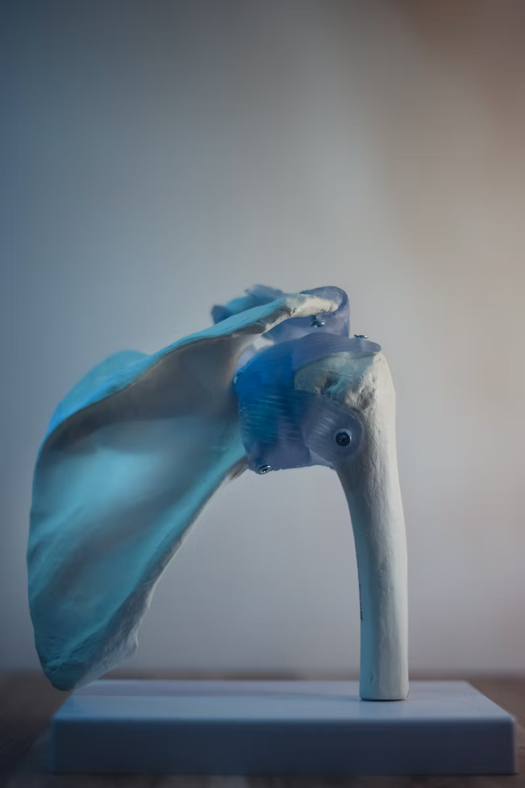
A či B?

Slide 42
Zdroje:
Cook, J. L., & Purdam, C. R. (2009). Is tendon pathology a continuum? A pathology model to explain the clinical presentation of load-induced tendinopathy. British journal of sports medicine, 43(6), 409-416.
Gabbett, T. J. (2016). The training—injury prevention paradox: should athletes be training smarter and harder?. British journal of sports medicine, 50(5), 273-280.
Thomas, E. M., Sahlberg, M., & Svantesson, U. (2008). The effect of resistance training on handgrip strength in young adults. Isokinetics and exercise science, 16(2), 125-131.
Ústní sdělení, McKenzie kurz C, 2023, Bratislava
https://thebarbellphysio.com/lifters-guide-to-treating-tendinopathy/
https://eliteperformancescience.wordpress.com/2014/09/17/tendinopathy-by-sean-docking/
https://www.physio-pedia.com/Tendinopathy_Rehabilitation

Slide 43
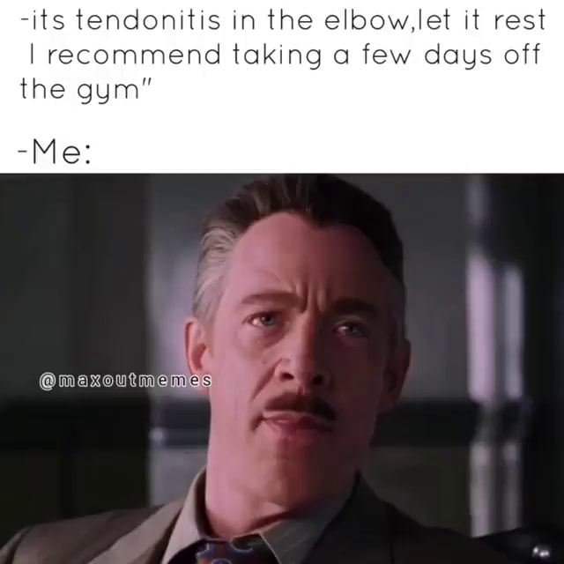
Děkuji za pozornost!

